Slide 1
Weekly Report
Jibeom Kim

Slide 2
Weekly Report
Summary of this week’s work
Work
Conclusion
Action Item

Slide 3
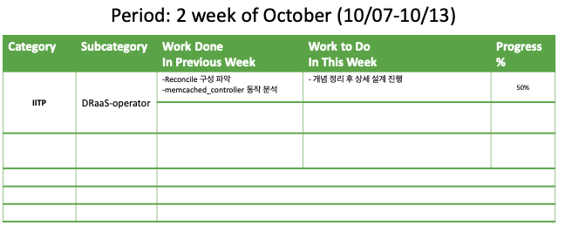
Weekly Report

Slide 4
Summary of this Week’s work
Reconcile
memcached_controller

Slide 5
Work – Reconcile
Reconcile은 레벨 기반이므로 작업은 개별 이벤트의 변경 사항에서 구동되는 것이 아니라 API Server 또는 로컬 캐시에서 읽은 실제 클러스터 상태에 의해 구동된다.
예를 들어, 파드 삭제 이벤트에 응답하는 경우 요청에는 파드가 삭제되었다는 내용이 포함되지 않으며, 대신 Reconcile 함수가 클러스터 상태를 읽고 파드가 누락된 것을 확인한다.
리시버
메서드
인수
반환값

Slide 6
Work – Reconcile
Request는 쿠버네티스 객체를 조정하는데 필요한 정보를 포함한다.
Request는 객체를 고유하게 식별하는 정보(이름 및 네임스페이스)가 포함된다.
특정 이벤트 또는 개체 내용 자체에 대한 정보는 포함하지 않는다.
리시버
메서드
인수
반환값

Slide 7
Work – Reconcile
반환 값은 두개로 구성되어 있다. 이 반환 값은 이벤트를 다시 큐에 enqueue할지를 결정한다.
우선 2번째 반환 값인 error가 nil이 아니면 이 이벤트는 다시 큐에 enqueue 된다.
그리고 reconcile.Result()가 TRUE로 설정되었을 때에도 다시 enqueue 된다.
리시버
메서드
인수
반환 값

Slide 8
Work – memcached_controller
예제 컨트롤러는 각 Memcached CR에 대해 다음 조정 논리를 실행한다.
Memcached 배포가 없는 경우 생성한다.
배포 크기가 Memcached CR 사양에 지정된 것과 같은 지 확인한다.
Memcached CR 상태를 memcached Pod의 이름으로 업데이트한다.
예제 컨트롤러는 저희가 구현해야할 컨트롤러와 세부 구성이 다를 것으로 판단되어 Reconcile 함수안의 동작을 위주로 분석했습니다.

Slide 9
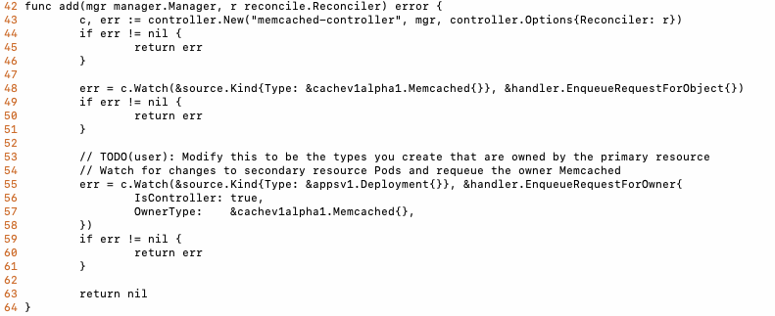
Work – memcached_controller
42: 컨트롤러 매니저에 컨트롤러를 추가하는 함수이다.
43: 새 컨트롤러를 생성한다.
48: memcached 커스텀 리소스에 대해 Watch를 건다.
60: 보조 리소스 파드에 대한 변경 사항을 Watch하고 owner memcached를 다시 대기열에 넣는다.

Slide 10
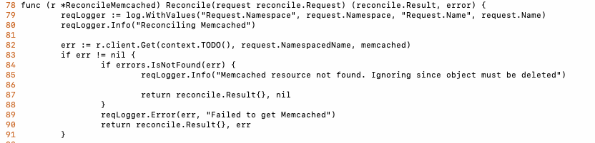
Work – memcached_controller
모든 컨트롤러에는 조정 반복문을 구현하는 Reconcile() 함수가 포함된 조정기 오브젝트가 있다.
조정 반복문에는 캐시에서 기본 리소스 오브젝트인 Memcached를 찾는데 사용되는 네임스페이스 및 네임 키인 Request 인수가 전달된다.
78: Reconcile 함수는 현재 클러스터의 상태를 읽어 들인 뒤, CR이 Desired state가 될 수 있도록 변경하는 작업을 수행한다. ( 예를 들어, A라는 파드가 생성되어 있는 것이 바람직하다면, A 파드가 존재하는지 확인하고, 없다면 새로 생성한다.)

Slide 11
Work – memcached_controller
82: 먼저 큐에서 전달된, 변경 사항이 발생한 Memcached를 쿠버네티스로부터 가져온다.
request.NamespaceName이기 때문에, Get의 인자로서 default/myname 과 같은 식으로 들어간다.

Slide 12
Work – memcached_controller
84: 변경 사항이 발생했는데 쿠버네티스에 존재하지 않는다면 삭제되었음을 뜻한다.
따라서 (삭제) 변경 사항이 발생했고, 그 Memcached는 이미 클러스터에 존재하지 않는다.
* 필요하다면 finalizer를 사용해 별도의 삭제 로직을 구현할수도 있다고 한다.

Slide 13
Work – memcached_controller
87: 리턴 값은 두개로 구성되어 있다. 이 리턴 값은 이벤트를 다시 큐에 enqueue할지를 결정한다.
90: Get 함수 에러 처리이다.

Slide 14
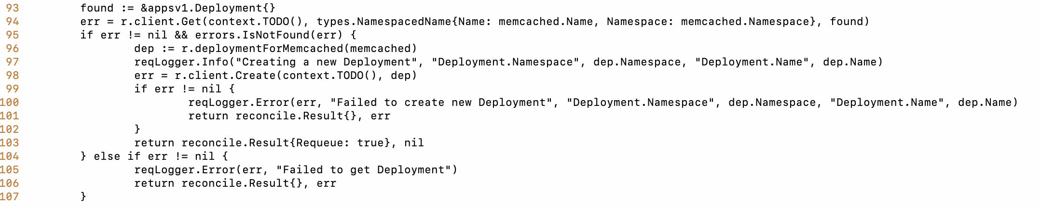
Work – memcached_controller
93: Memcached를 위한 디플로이먼트가 생성되어 있는지 확인한다.
즉, Memcached의 desired state는 Memcached를 위한 Deployment가 생성되어 있는 상태이다.
95: 만약 Memcached를 위한 Deployment가 없다면
96: 새로운 Deployment를 생성한다. deploymentForMemcached 함수는 Deployment를 위한 spec을 반환한다.
103: Deployment가 성공적으로 생성되었다면, 이 이벤트를 다시 Requeue 한다.

Slide 15
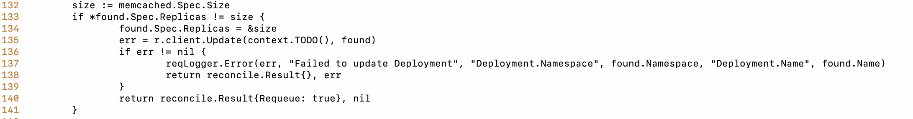
Work – memcached_controller
Requeue된 이벤트는 Deployment가 이미 생성되어 있기 때문에 위의 if문을 지나치고 아래의 코드가 실행된다.
132: Deployment의 size를 Memcached의 size에 맞도록 scaling 한다.
즉, memcached CR을 생성할 때 사용한 CRD의 size 값을 사용하는 것이다.
140: 레플리카 개수가 업데이트 되었다면, 다시 requeue 한다.

Slide 16
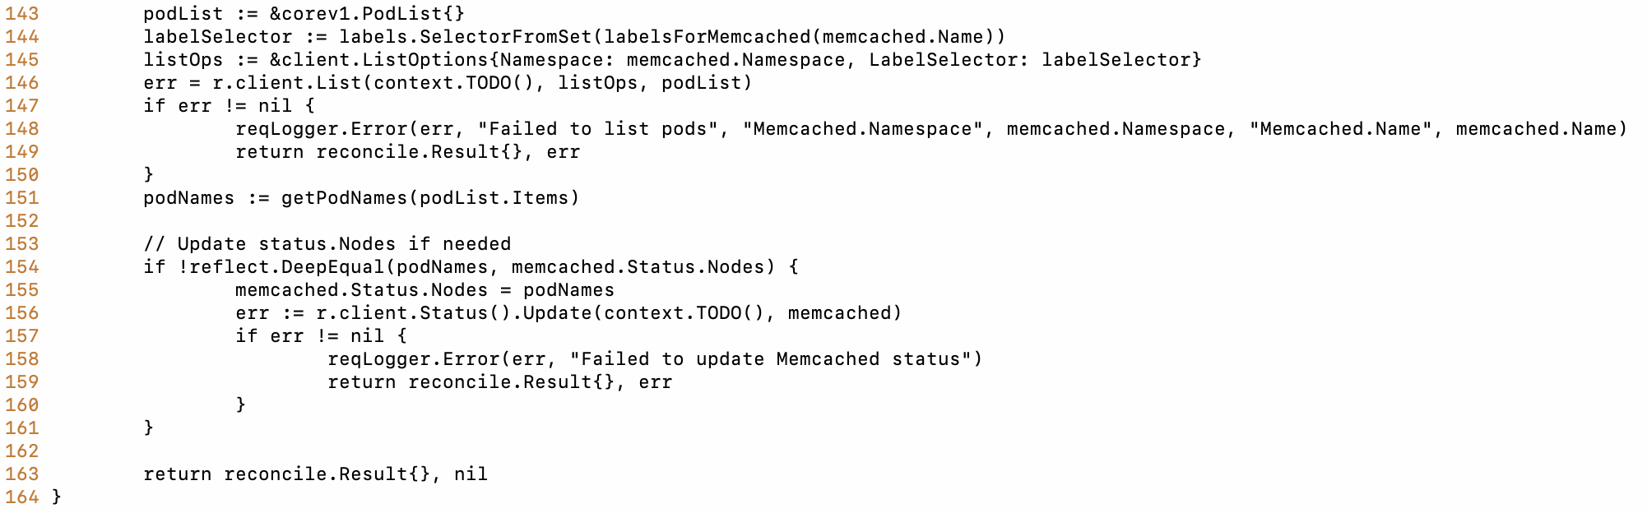
Work – memcached_controller
143: Memcached의 Status를 각 파드의 이름으로 업데이트한다.
154: 필요하다면 status.Nodes를 업데이트한다.
163: 반환값을 반환한다.

Slide 17
질문
컨트롤러 매니저의 구조를 파악하는 것이 좋을지 궁금합니다. Work Queue, Client, Informer와 Reconciler와의 연관성이 있는데 operator 구현에서 중요도가 높을지 궁금합니다.
Kubebuilder와 operator-sdk에서 아래와 같이 사용하는 annotation 이 그저 주석의 의미가 아니고 특정 동작을 수행하는지 궁금합니다.

Slide 18
Conclusion
Reconcile 구조 파악
memcached_controller 세부 동작 분석

Slide 19
Action Item
개념 정리 후 상세 설계 진행

